Slide 1
C22．要配慮者の地域ぐるみ
での支援体制
40分

Slide 2
要配慮者とは
要配慮者
高齢者、障害者、難病患者、乳幼児、 妊産婦、外国人、LGBTなど特に配慮を要する者
避難行動要支援者
要配慮者のうち、災害時等に自ら避難することが難しく、特に支援が必要な者
（介護が必要な高齢者や一定程度の障害を持つ方など）
災害時の避難支援
避難支援等関係者
避難行動要支援者の避難支援等に関係する者
  ※避難行動要支援者名簿
  避難支援には、避難行動要支援者名簿の作成が重要です。
  避難行動要支援者名簿は個人情報の取り扱いに注意が必要ですが、全国的に活用が進んでいます。
参考：内閣府防災 「避難行動要支援者の避難行動支援に関する取組指針（令和３年５月改定）」
Notes:
【補足説明】
避難支援等関係者、要配慮者、避難行動要支援者の関係と自身の地域における該当者を平時から確認し、把握しておくことが大切です。
「ヘルプマーク」の人たちにも配慮が必要です。
ヘルプマークは、義足や人工関節を使用している方、内部障害や難病の方、または妊娠初期の方など、外見から分からなくても援助や配慮を必要としている方々が、周囲の方に配慮を必要としていることを知らせることができるマークです。（JIS規格）
（参考）ヘルプマーク
LGBTとは、性的マイノリティの方で、女性同性愛者（レズビアン）、男性同性愛者（ゲイ）、両性愛者（バイセクシュアル）、トランスジェンダーの各単語の頭文字を組み合わせた表現です。
要配慮者名簿は要介護状態区分、障害支援区分、家族の状況等を考慮し、避難行動要支援者の要件を設定の上作成し、地域の避難時に特に支援が必要な要配慮者を把握します。

Slide 3
要配慮者への支援の必要
これまでの災害では・・・
  高齢者などを中心に、逃げ遅れによって被災したり、過酷な
  避難所生活で病気にかかったりした
このような要配慮者への避難の支援や避難所生活での配慮などは、その人の身近な存在である隣近所同士で
助け合うことが基本
平常時に地域で支援体制をつくっておくことが必要
参考：内閣府防災「避難行動要支援者の避難行動支援に関する取組指針（令和３年５月改定）」
Notes:
【補足説明】
普段利用しているサービスや支援がうけられなるなどの環境の変化、避難先でなじめなかったりなど、様々なリスクを抱えます。
困っていてもそれを表にださない、だせない要配慮者もいます。
地域には、どんな要配慮者が住んでいるのか、どんなことに困るのか、どんな支援が必要なのか、を理解しましょう。
支援には、専門的な能力やスキルが必要な場合もあるため、社会福祉協議会等とも協力するなどの支援体制づくりも大切です。

Slide 4
ワークショップ
地域の中には、「自力で避難」する
ことが困難な方々がいらっしゃいます
どのような方が避難が難しいと
考えられますか？
Notes:
【補足説明】
要配慮者とは、災害時に特に配慮や支援が必要な方です。災害時、被害を最小限とするためには、要配慮者の方への支援が必要です。
受講者に、「今からワークショップをはじめます」、と宣言します。
受講者に、「地域の中には、「自力で避難」することが困難な方々がいらっしゃいます。どのような方が避難が難しいと考えられるでしょうか？」と投げかけます。

Slide 5
要配慮者の体験談
実際に被災した要配慮者や要配慮者の家族の体験談を見てみましょう
要配慮者 | 困りごと・体験談
高齢者 | 階段を降りられないため、停電でエレベーターが停止したら避難できない。
車いすの人 | 避難する人と車いすがぶつかり、ひっくり返るのではないかと不安。 車いすのタイヤは空気ゴムなので、がれきやガラスが散らばっているとパンクして動けない。
視覚障害 | 避難所は障害物が多い。誰かがいてくれれば安心する。
聴覚障害 | 会話はできるが、マイクの音声は聞き取れないので、文字に書いて ほしい。口を見て聞いているのでゆっくり話してほしい。
知的障害等 | 自閉症は字が読めなくても、図柄のカードで示されると理解できる人が 多い。場所・手順など避難所の壁にカードなどが貼ってあるといい。
心身障害 | 人が大勢いるところは苦手。静かな空間や、話を聞いてくれる人がいると安心できる。大きな声を出すから周囲の人に迷惑をかけてしまう。
参考：新宿区「災害時要配慮者訪問調査報告書」
Notes:
【補足説明】
要配慮者の特性
災害の危険を察知することが困難です。
自分の身に危険が差し迫っても、助けを求めることができない、もしくは困難です。
危険を知らせる情報を受け取ることや正しく理解することができない、もしくは困難です。
危険を知らせる情報が送られてきても、それに対応して行動することができない、もしくは困難です。
要配慮者の特性のため、避難所に避難することをためらうこともあります。

Slide 6
自力避難が困難な人達のことを考える
【個人検討】 ＜３分＞
皆さんの周りにいる、自力で避難が困難な方に
ついて、どのような方がいるかを青色の付せん紙に書き出して下さい。
足の
不自由な人
寝たきりの人
Notes:
【補足説明】
・付せん紙（青色）
・付せん紙（黄色）
・黒マジック
「皆さんの周りにいる、要配慮者の中でも、特に『自力で避難が困難な方』について、どのような方かを付せん紙（青色）に書き出して下さい」
例）：身体の不自由な人、寝たきりの人、赤ちゃん、視覚障害者、聴覚障害者、外国人など。

Slide 7
自力避難が困難な人達のことを考える
【個人検討】 ＜３分＞
青色の付せん紙に書き出した、自力で避難が困難な方について、避難するときに、どんなことに困るのかを付せん紙（黄色）に書き出して下さい。
足の
不自由な人
階段や段差を移動するのが大変
素早い行動が取れない
寝たきりの人
一人で避難できない
他の人が一人で背負って
移動するのも大変
Notes:
【補足説明】
「書き出した自力で避難が困難な方について、避難するときに、どんなことに困るのかを付せん紙（黄色）に書き出して下さい」
例）
身体の不自由な人：階段や段差を移動するのが大変、素早い行動が取れない など
寝たきりの人 ：一人で避難できない、他の人が一人が背負って移動するのも大変 など

Slide 8
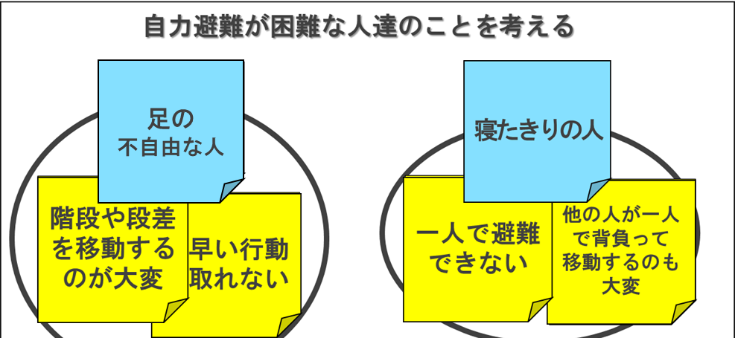
自力避難が困難な人達のことを考える
【グループ検討】 ＜10分＞
１人が、青色の付せん紙と関連する黄色の付せん紙を
読み上げ、模造紙に貼ります。
他の人は、同じ内容の付せん紙があったら近くに貼ります
貼り終わったら、次の人の番。（1と2を繰り返す）
全員が貼り終わったら、困る人とその困りごとを、マジック黒丸で囲みます。
Notes:
【補足説明】
【グループ検討】であることを伝えます。
ワークショップの方法をスライドに沿って説明します。
今行った個人検討の結果をグループ内で発表します。
各グループを見て回り、作業が滞っている場合は、質問したり、ヒントを与えるなどして作業を促します。
質問があれば対応します。

Slide 9
自力避難が困難な人達のことを考える
【グループ検討】 ＜10分＞
グループで作業した結果を見ながら、自力で避難することが
難しい方にどんな支援が必要か、グループで話し合ってみましょう。
支援の方法を赤色の付せんに書き出し、青色の付せんの
近くに貼って、整理してください。
どんな支援が必要か
一緒に避難。避難行動を支援する
自宅内または近くの避難できる場所の
確保を検討
・・・・
Notes:
【補足説明】
【グループ検討】であることを伝えます。
ワークショップの方法をスライドに沿って説明します。
自力避難が困難な人達に、避難する際にどんな支援が必要かを考えるように促します。
各グループを見て回り、あまり発言がされていない場合は、質問したり、ヒントを与えるなどして、発言のきっかけを作ります。
質問があれば対応します。

Slide 10
ワークのまとめ
地域には様々な要配慮者がいます
自力での避難が困難な避難行動要支援者に対してもそれぞれの特性に応じた配慮や
支援が必要です
Notes:
【補足説明】
・ワークで学んだことをまとめます。

Slide 11
要配慮者ごとの避難時や避難生活における配慮や支援①
要配慮者のそれぞれの特性に応じた、配慮や支援が
必要になります
困りごとを抱える方 | 困りごと | 必要な配慮・支援（例）
高齢者 （特に要介護高齢者） | 緊急判断や素早い行動が できない 足腰が弱く、ちょっとした段差の登り降り等が難しい 避難所での生活に順応するのが難しく、体調を崩したりすることがある のどの渇きを認知しにくい 配給される物資などを個人 スペースにためることがある | 優先的な安否確認と避難誘導 自力で移動できる範囲に適切な避難場所が確保できない場合、移動手段の確保 避難所の個室と段差の解消 トイレが近い居住場所の確保 居室の温度調整 徘徊の症状のある認知症の方は、行方不明にならないように周りの方に声をかけてもらう等の配慮 共用の食事スペースなどの用意
Notes:
【補足説明】
その他の困りごと等
要介護高齢者
段差・傾斜が苦手で体をまっすぐに保つことができないため、
トイレはシルバーカーごと入れる広いトイレが必要です。
避難所が坂の上にあるなど高低差が大きい場合、一人では避難できない可能性があるため、支援が必要です。

Slide 12
要配慮者ごとの避難時や避難生活における配慮や支援②
要配慮者のそれぞれの特性に応じた、配慮や支援が
必要になります
困りごとを抱える方 | 困りごと | 必要な配慮・支援（例）
知的障害者 | 避難先での環境変化に対応できない 情報が理解できない | 家族と一緒にいられる、落ち着いた スペース、個別の居室の提供 家族を通じた情報等の提供
視覚障害者 | 目視による状況把握ができない | 壁伝いにトイレなどに行くことができる ような居住スペースの確保 順路に手すりなどを設け、移動経路上に 障害物を置かない
聴覚障害者 | 音声による情報が 伝わらない 外見からは障害が あることが分かりづらい | 手話通訳者、要約筆記者等の確保 必要な情報は、リーフレットなどの 印刷物や書き物によって伝達
精神障害者 | 精神的動揺が激しく なる場合がある | 服薬が継続できることの確認 人前で安易に病名等を口にしない こころのケアチームの巡回や精神科医の 診察が受けられるよう調整
Notes:
【補足説明】
その他の困りごと等
知的障害者
自分が気に入ったものがなかったりすると、大きな声を出してしまったりする等の行動を起こすことがあるため、しっかりと話を聞いてあげることが大切です。
配給の物資を代わりの人に取りに行ってもらうなど、介助をする人が傍にいられる状況を作ることも必要です。
視覚障害者
障害物が怖いので、誰かが傍にいてあげるだけでも安心します。
聴覚障害者
停電すると補聴器の電池が充電ができなくなるため、予備のバッテリーが必要になります。
精神障害者
人が大勢いるところが苦手なため、静かな空間や話を聞いてくれる人がいると安心します。
普段は障害が分かりにくいため、見た目だけで判断しないように注意が必要です。

Slide 13
要配慮者ごとの避難時や避難生活における配慮や支援③
要配慮者のそれぞれの特性に応じた、配慮や支援が
必要になります
困りごとを抱える方 | 困りごと | 必要な配慮・支援（例）
肢体不自由者 | 補助具がない場合、 自力での移動が困難 自力での衣服の着脱、食事、排泄等が困難な 場合が多い | 本人の意向を確認の上、できるだけ出入口や トイレの近い場所を確保する等移動が 少なくて済むよう配慮 車いす等の補装具及び通れる通路を確保 車椅子の補装具の破損への対応、 メンテナンスキットの準備
内部障害者 | 外見からは障害が あることが分かりづらい 常時服薬している薬の確保（病状の悪化を 懸念） | 医療機関と連携し専用の装具や薬品などの物品の入手、透析患者への手配 簡易オストメイト対応トイレの配備
難病患者 | 特殊な薬剤や継続的な服薬、医療的ケアが必要 | 疾患に応じた必要な医薬品や薬物療法等が、継続的に必要な患者に対しての医薬品や医療を確保
Notes:
【補足説明】
その他の困りごと等
肢体不自由者
和式トイレの使用は難しいため、避難先には車いすごと入れるなどバリアフリーのトイレがある場所が望ましいです。
車いすのタイヤは空気ゴムなので、がれき等でパンクしてしまい動けなくなることもあるため、車いすでも通れるルートが必要です。
内部障害者
腎臓病患者（透析患者）がカリウムを取り過ぎると心臓に負担がかかるため、食事は、生野菜を流水で洗うなどカリウムを減らす配慮が必要です。
難病患者
固いものが食べられないため、刻むかミキサー食にして少しずつ食べさせたりすることが必要な場合もあります。
薬を飲む際には、とろみ食や服薬用ゼリーが必要になる場合もあります。
車いすに長時間座ることが難しいため、ベッドが必要になる。
自分で温度管理をすることがてきないため、個室あるいは少人数の空間があると望ましいです。

Slide 14
要配慮者ごとの避難時や避難生活における配慮や支援④
要配慮者のそれぞれの特性に応じた、配慮や支援が
必要になります
困りごとを抱える方 | 困りごと | 必要な配慮・支援（例）
妊産婦 乳幼児 | 素早い行動ができない 一人で行動ができない ゆっくり体を伸ばして休む場所がない 授乳スペースがない 子どもの夜泣きが気になる ミルクやオムツが必要 | 介助者や支援者を確保し、 避難行動を支援 妊産婦や乳幼児用のスペースの確保 ミルクやオムツの手配 適切なアドバイスのできる 保育士や保健師の支援要請 子どもの遊び場の確保
Notes:
【補足説明】
その他の困りごと等
妊産婦・乳幼児
震災のショックやストレスで母乳が止まってしまう人もいるため、ミルクの備蓄や妊産婦や乳幼児用のスペースが必要な場合もあります。
乳幼児はおむつかぶれを起こしやすいため、おむつをこまめに交換できるようにしたり、お尻だけでもお湯で洗えればうれしいという意見もあります。

Slide 15
要配慮者ごとの避難時や避難生活における配慮や支援⑤
要配慮者のそれぞれの特性に応じた、配慮や支援が
必要になります
困りごとを抱える方 | 困りごと | 必要な配慮・支援（例）
外国人 | 必要な情報が得られない 周囲とのコミュニケーションが 困難 宗教上の理由により、生活習慣の違いがある | 専門用語の対訳されたカードの 用意 ピクトグラムを活用した コミュニケーション お祈りが出来る部屋などの用意 特定の食物をのぞいた食事の用意 様々な言語を話せる人の確保
LGBT | 着替え場所やトイレに困る | 誰でもトイレの確保 個室の更衣室の確保 当事者や支援者が集まれる空間の確保
Notes:
【補足説明】
その他の困りごと等
外国人
地震に慣れていないため、地震そのものを理解できなかったり、地震の揺れに過剰に反応したり混乱する場合もあるため、何が発生したのかや施設の安全性など様々な情報を説明することが望ましいです。
LGBT
物資など、周囲の認識と欲しいものが一致しない場合（衣服や化粧品など）受け取ることが困難なため、性別で分けるのではなく、サイズ別に分けるなどの配慮が必要です。
理解してもらえるかが不安で、困っていることや辛さを話せないため、相談をできる場所や相手がほしいという意見もあります。

Slide 16
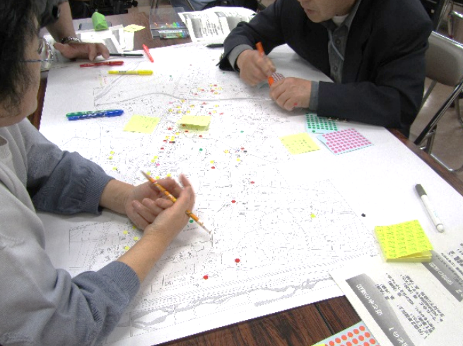
【事例】 避難支援体制を確保するための取組①
■「支え合いマップ」の作成
（堀之内区自主防災組織：長野県 白馬村）
誰が誰の安否確認を行うのか支え合いマップ作成で特定
  対象者（要配慮者）、組長、民生委員等を中心に調整し、それぞれの対象者（要配慮者）に
  対して、支援者を特定し、マップ上に表示。
  マップの対象者には、常日頃から、民生委員を中心とした見守り活動を実施。
  平成26年11月に発生した地震発生時（最大震度 6 弱）に、円滑に安否確認や避難支援が
  できた。
  自治会役員と民生委員が連携して
  マップを作成
  毎年更新できる名簿が必要との認識が
  浸透した
災害時住民支え合いマップ
づくりの取組
参考：長野県神城断層地震災害記録集
Notes:
【補足説明】
「支え合いマップ」の作成（堀之内区自主防災組織：長野県 白馬村）
マップ作成ににより支援を要する人と支援する人を特定しておくことで、災害時の支援行動が円滑に進むだけでなく、平時の見守りや、地域の支え合いの意識の向上なども期待できます。

Slide 17
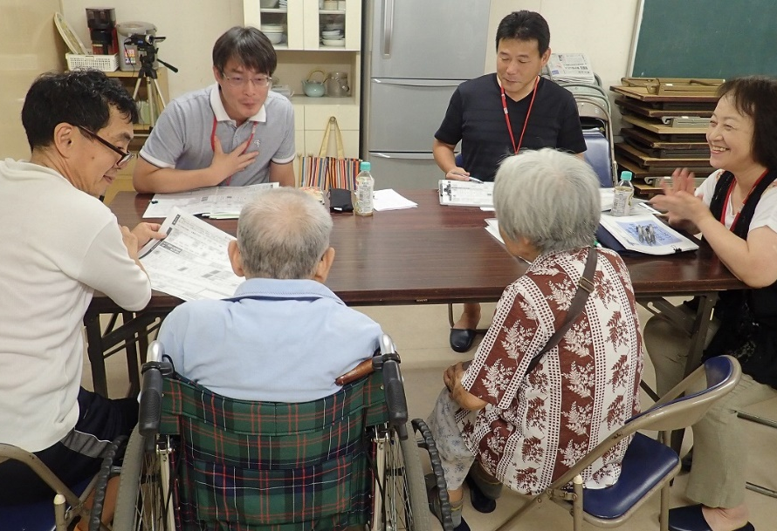
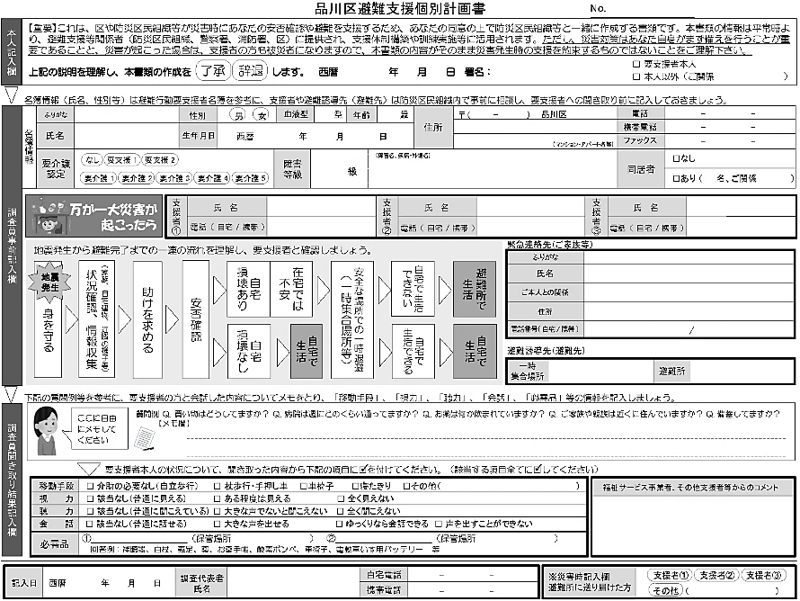
【事例】 避難支援体制を確保するための取組②
■「避難支援個別計画」の作成
（出石町会 防災区民組織：東京都 品川区）
支援方法や支援者を計画の中で
決めておく
  避難行動要支援者一人ひとりの支援方法や
  支援者を事前に決めておく。
  名簿に掲載している避難行動要支援者全員分の個別計画書を作成した。
  継続的な安否確認訓練の実施
  毎年の防災訓練時に、避難行動要支援者への
  安否確認訓練を実施している。
  防災訓練時には個別計画書を活用して、
  計画内容を検証している。
避難支援個別計画づくりの取組
品川区避難支援個別計画書
参考：品川区「避難行動要支援者の支援体制づくりの手引き」
Notes:
【補足説明】
「避難支援個別計画」の作成。（出石町会 防災区民組織：東京都 品川区）
避難行動要支援者ごとに避難計画をつくることで、支援を受ける方も安心し、円滑な避難ができる。継続的な訓練を行いながら、支援対象者と支援する人との更新も行えます。

Slide 18
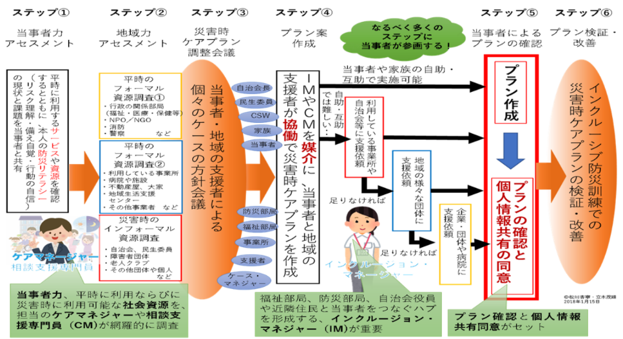
【事例】 避難支援体制を確保するための取組③
■「避難支援個別計画」の作成 （別府市）
平成29年度から、介護支援専門員（ケアマネジャー）や相談支援
専門員等の福祉関係者が参加し、当事者や地域、行政等が連携して
個別避難計画作成に取り組んでいる。
誰一人取り残さない防災 福祉専門職が参画した個別計画の策定（別府市）
参考：内閣府防災「避難行動要支援者の避難行動支援に関する取組指針（令和３年５月改定）参考資料（第Ⅴ部）」
Notes:
【補足説明】
内閣府のホームページを参照
http://www.bousai.go.jp/taisaku/hisaisyagyousei/youengosya/r3/pdf/202105sankou.pdf
〇福祉サービスの利用のためのケアプランを作成することを通じ、平時から避難行動要支援者本人の心身の状況や生活実態等を網羅的に把握 している介護支援専門員（ケアマネジャー）や相談支援専門員等の福祉専門職の参画の下、本人や家族、地域住民、行政等が連携して、個 別計画の策定を行う取組が行われている。
ポイント
介護支援専門員（ケアマネジャー）や相談支援専門員等の福祉専門職の参画を得るための仕組みとして、計画の策定に対して報酬を支払う。
福祉専門職が当時者と相談し、避難に際して必要な配慮等について整理した上で、避難行動要支援者と地域住民等の関係者が参加して避難支援の方針 について打合せを行い、個別計画を策定する。
策定した計画をもとに当事者を含めた関係者が参加し、避難訓練を実施するとともに、必要に応じ計画の見直しを行う。
当事者と福祉専門職、地域住民等とをつなぐ役割を担うことのできる人材が重要となる。

Slide 19
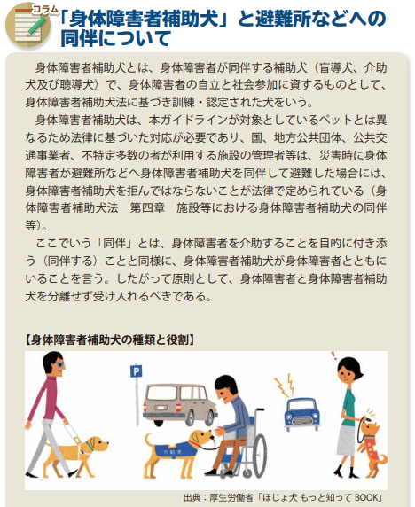
【参考】 身体障害者補助犬への対応について
身体障害者補助犬（盲導犬、介助犬及び聴導犬）は、「身体障害者補助犬法」に基づき訓練・認定された犬のことで、ペットとは異なり、同法に基づく対応が必要になります。
このため、原則として、身体障害者と身体障害者補助犬を分離せず福祉避難所等で受け入れるべきとされていることに留意する必要があります。
→ 平時から地域の方々に、災害時においては避難者の方々に、身体障害者補助犬に
対する理解を求めてください。また、災害時に備えて、避難所での受け入れ訓練など
を実施することも大切です。
→ アレルギー等がある方などに対しては、避難所内の生活圏を離す、別室を用意する
などの配慮が必要となる場合があります。
盲導犬：視覚障害のある人が街なかを安全に
歩けるようにサポートする。
介助犬：肢体不自由のある人の日常生活動作
をサポートする。
聴導犬：聴覚障害のある人に生活の中の必要
な音を知らせ、音源まで誘導する。
（出典：「人とペットの災害対策ガイドライン」（環境省））
Notes:
【補足説明】
・盲導犬などの「身体障害者補助犬」は、ペットとは違います。このため、身体障害者と補助犬を分離せず福祉避難所等で受け入れるべきとされています。
・災害時に福祉避難所等が開設された場合に備え、平時から、地域の方々に身体障害者補助犬の理解を求めるとともに、身体障害者と補助犬の避難所での受け入れ訓練などを実施することも大切です。
・また、災害時には、避難所に避難している方々に、補助犬はペットと違うことについて理解を求めることも大切です。
・アレルギーがある方、動物が苦手な方などに対しては、避難所において、生活圏を離す、別室を用意するなどの配慮が必要となる場合があります。

Slide 20
外国人対応
意思疎通がとれず困っている
外国人の方と、どのようにコミュニケーションをとりますか？
災害に関する情報の入手が
できず困っている外国人の方がいた場合、どのように必要な情報を伝達しますか？
Notes:
【補足説明】
在留外国人数は1990年ごろから大幅に増加し、2023年12月時点において341万人となり過去最高を更新しています。また訪日外国人も増加しており、要配慮者としての外国人対応が重要になっています。
受講者に、「避難所で意思疎通がとれず困っている外国人の方がいた場合、どのようにコミュニケーションをとりますか？」、「避難所で災害に関する情報の入手ができず困っている外国人の方がいた場合、どのように必要な情報を伝達しますか？」と投げかけます。

Slide 21
災害時における外国人対応
災害時における多言語での情報提供や避難支援等に
活用可能な各種ツールがあります。
あらかじめダウンロードして、積極的に活用しましょう。
情報提供・支援ツールの例 | ツールの概要
災害時多言語支援シート等 | 災害時に避難所や公共交通機関等で活用できる外国人向けの情報提供（支援）ツール。やさしい日本語を含む多言語に対応し、HPから誰でも簡単操作で活用可能。
多言語音声翻訳ツール （VoiceTra等） | 話しかけると外国語に翻訳してくれる音声翻訳アプリ。｢VoiceTra｣や、「VoiceTra」の多言語翻訳技術を活用した様々な民間企業の製品・サービスが提供されている。
Safety tips | 日本国内における緊急地震速報、津波警報、気象特別警報等を多言語かつプッシュ型で通知できる災害時情報提供アプリ。
それぞれの概要は次スライド以降の「【参考】 災害時の外国人への情報提供・災害対応支援ツール」に掲載
Notes:
【補足説明】
災害時における外国人対応においては、下に紹介する災害時多言語支援シートや多言語翻訳ツールなど
災害時における多言語での情報提供や避難支援等に活用可能な各種ツールがあります。
予めダウンロードし、日頃から使ったり、訓練などで試すなどツールに慣れることが重要です。
これらツールを積極的に活用しましょう。

Slide 22
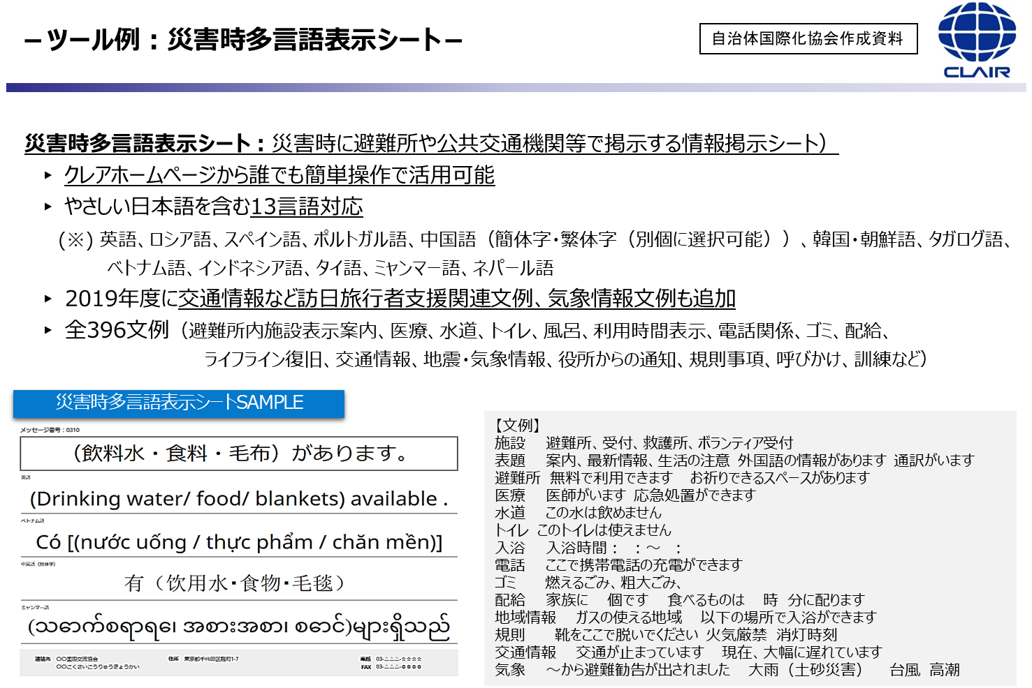
【参考】 災害時の外国人への情報提供・災害対応支援ツール①
22
Notes:
【補足説明】
災害時多言語表示シートは、災害時に避難所や公共交通機関等で掲示する情報について、多言語に翻訳したシートです。
「避難所」、「受付」、「トイレ」等の施設を示す情報や、「この水は飲めません」、「ここで携帯電話の充電ができます」等の案内情報など、396の文例を多言語表示しており、直ぐに打ち出して活用することができます。

Slide 23
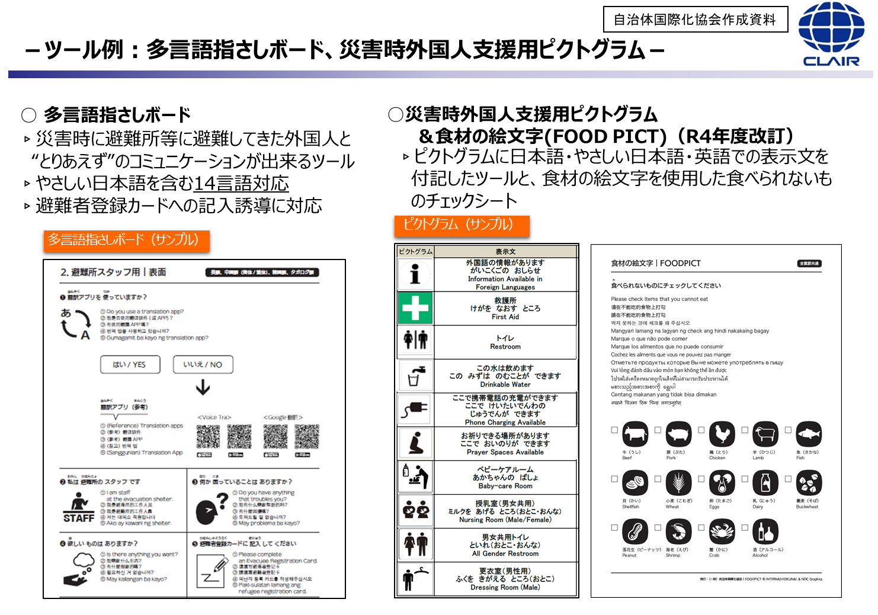
【参考】 災害時の外国人への情報提供・災害対応支援ツール①
23
Notes:
【補足説明】
多言語指さしボードは、災害時に、避難所等において外国人と“とりあえず”のコミュニケーションができるツールです。
「翻訳アプリを使っていますか？」と聞いて、使っているアプリを指さしで示してもらったり、「何か困っていることはありますか？」といった簡単な質問を多言語表示により伝えることができます。
災害時外国人支援用ピクトグラムは、ピクトグラム（案内用図記号）に日本語・やさしい日本語・英語での案内文を付記したツールと、食材の絵文字を使用した食べられないものチェックシートです。平時に前もって印刷しておくことで、災害時に避難所や外国人が集まる施設などでご活用ください。

Slide 24
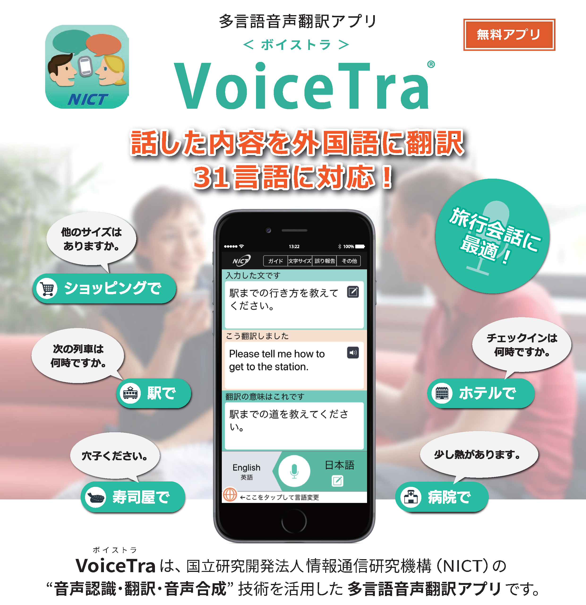
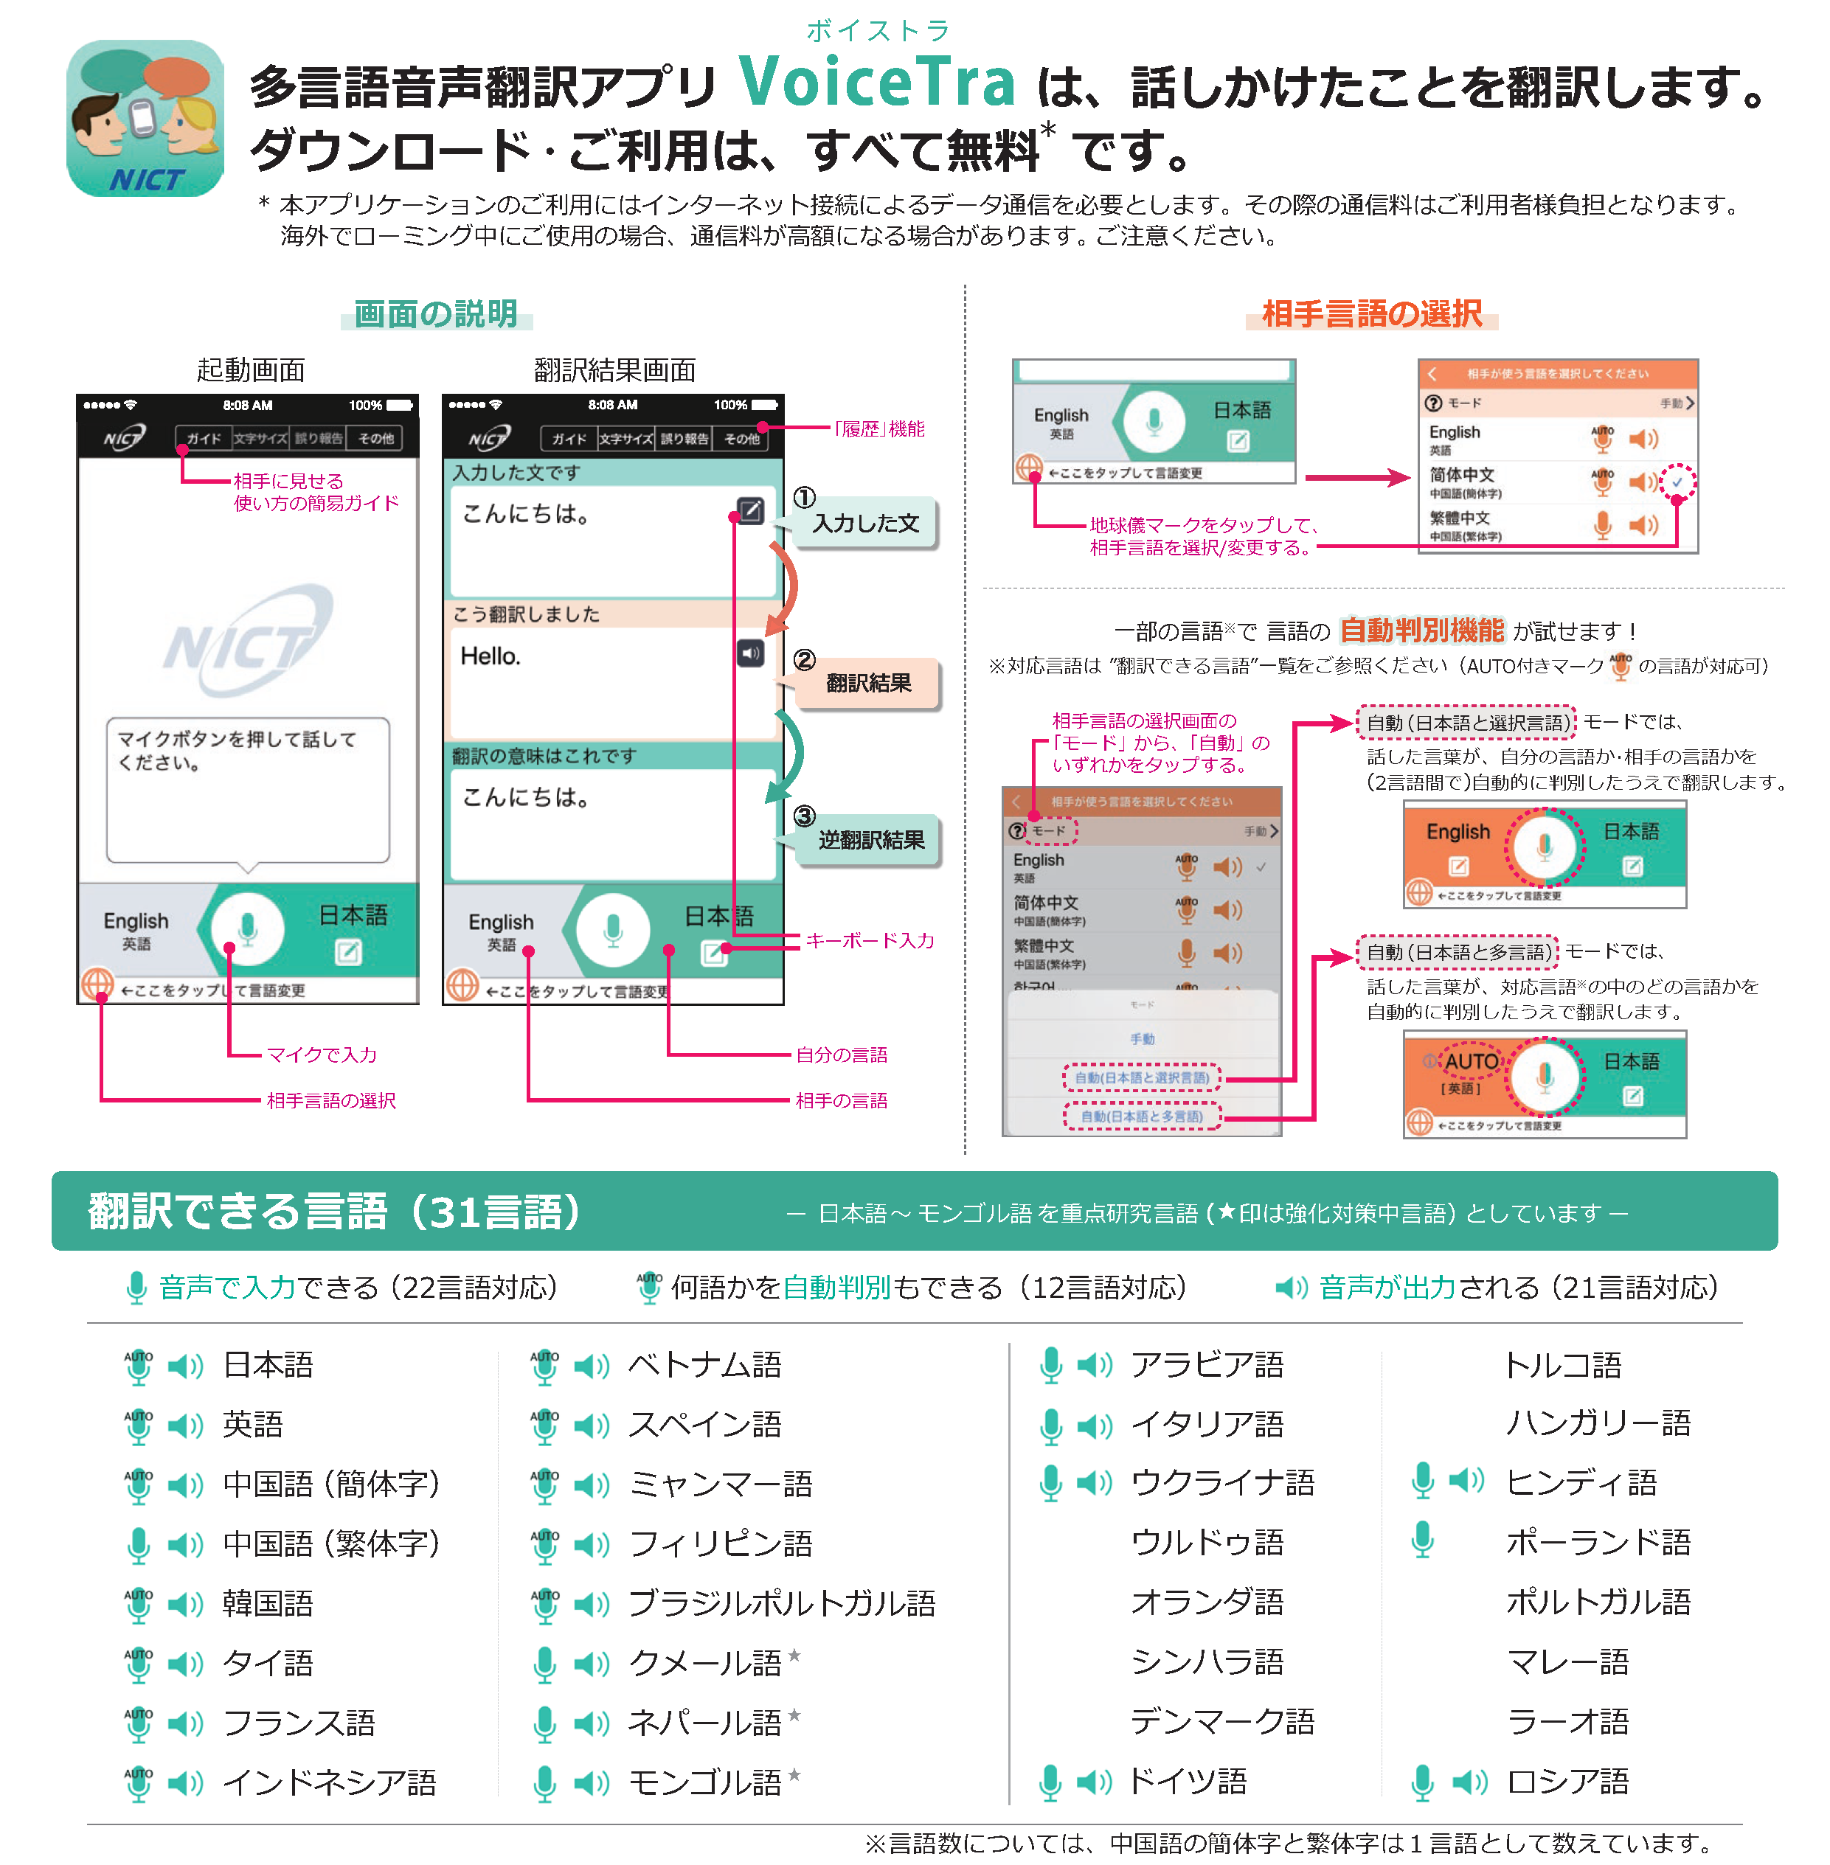
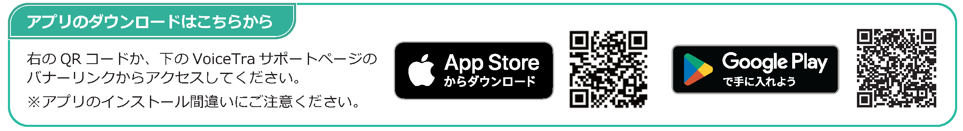


【参考】 災害時の外国人への情報提供・災害対応支援ツール②
24
（出典） https://voicetra.nict.go.jp/
Notes:
【補足情報】
総務省および国立研究開発法人情報通信研究機構（NICT）では、タブレットやスマートフォン用に、多言語音声翻訳アプリVoiceTraを無料で提供しています。
現在、18の重点対応言語において、訪日・在留外国人対応等における実用レベルの音声翻訳が可能となっています。

Slide 25


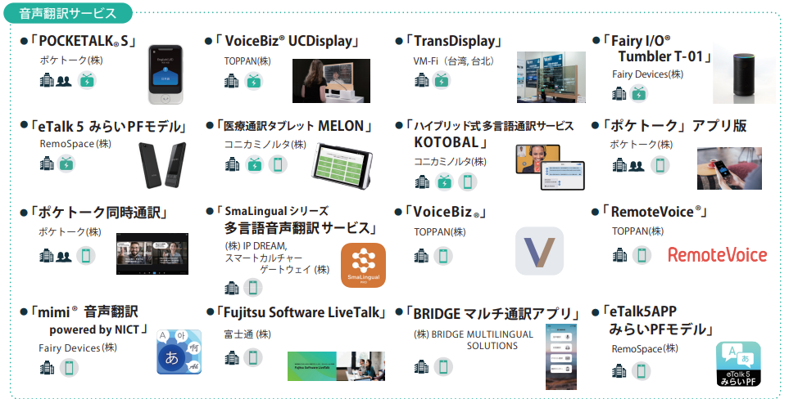
【参考】 災害時の外国人への情報提供・災害対応支援ツール②
「VoiceTra」の多言語翻訳技術を活用した民間企業の製品・サービス
25
（出典） https://gcp.nict.go.jp/news/flyer_business_GCP.pdf
Notes:
【補足情報】
総務省及びNICTが開発した多言語翻訳技術は、先ほどのVoiceTraに活用されている他、多くの民間企業の製品・サービスに活用されています。
VoiceTra等の多言語翻訳技術を試していただくなどして、積極的に災害時の外国人対応に活用ください。

Slide 26
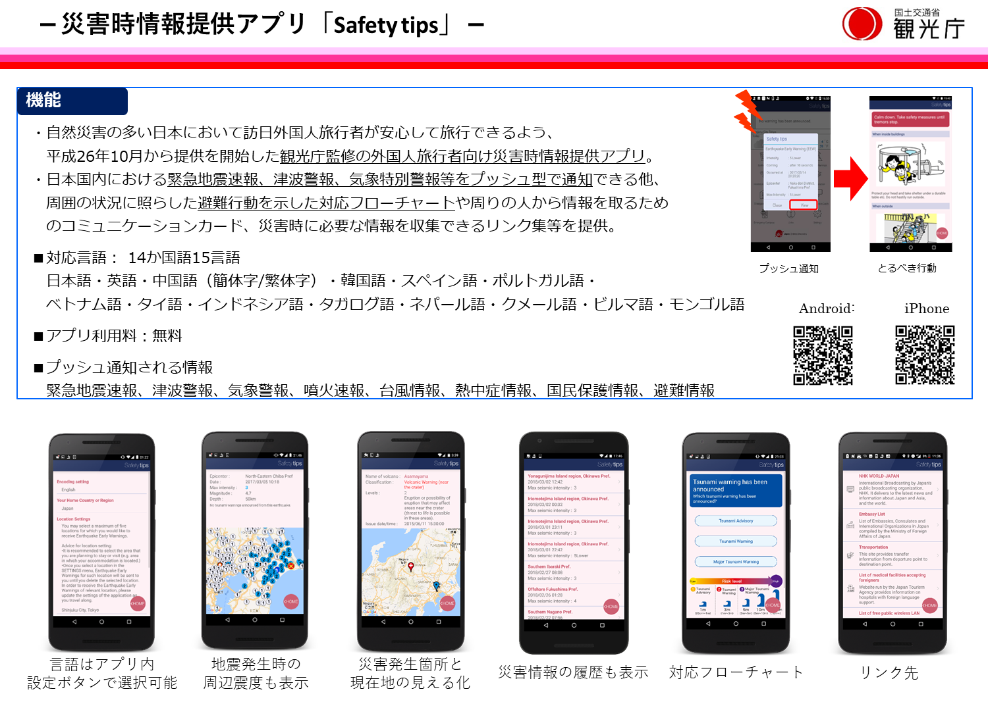
【参考】 災害時の外国人への情報提供・災害対応支援ツール③
26
Notes:
【補足説明】
災害時情報提供アプリ「Safety tips」は、観光庁監修のもと開発された、災害に関する緊急情報を多言語で提供する無料アプリです。
現在15言語に対応しており、緊急地震速報、津波警報、気象特別警報等をプッシュ型で通知できる他、周囲の状況に照らした避難行動を示した
対応フローチャート、避難所情報など、災害時に必要な情報を収集できるリンクなどを提供しています。

Slide 27
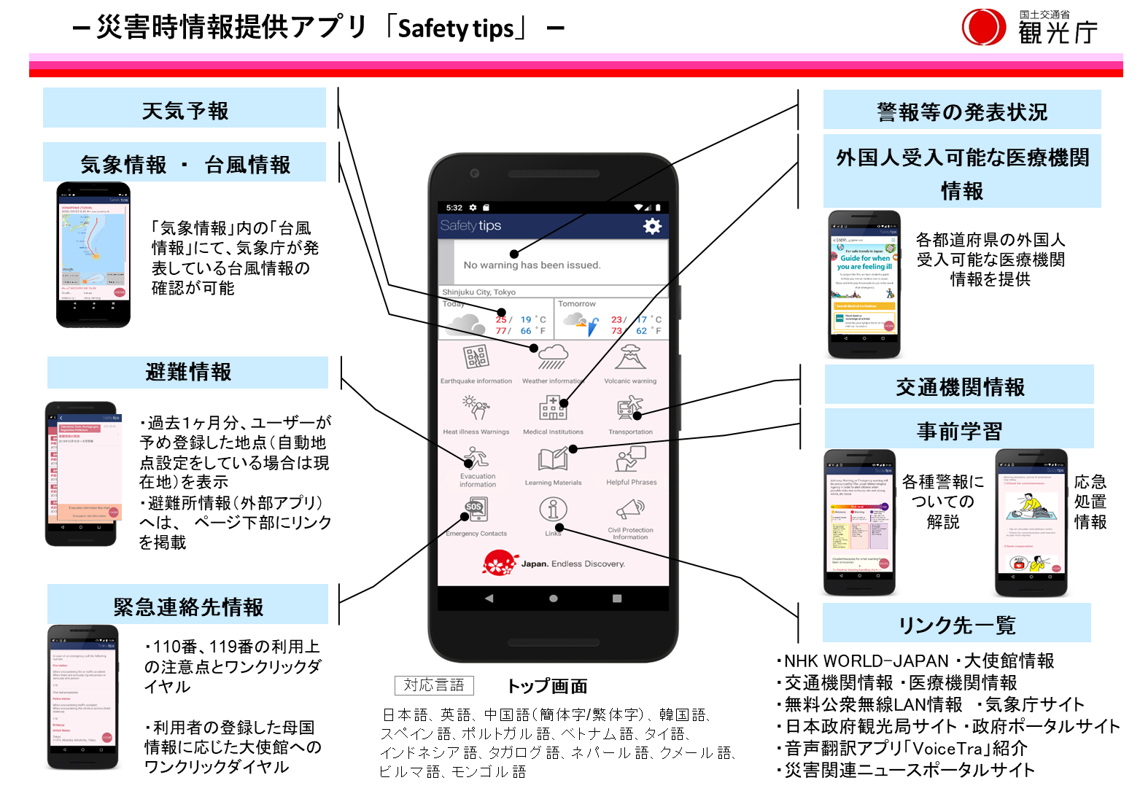
【参考】 災害時の外国人への情報提供・災害対応支援ツール③
27
Notes:
【補足説明】
こちらがSafety tipsのトップ画面です。
それぞれのアイコンをタップすることで、気象情報や交通機関の情報、避難情報、緊急連絡先等の情報を入手することができます。

Slide 28
C22．要配慮者の地域ぐるみでの支援体制
- まとめ -
地域で協力し合って、避難行動要支援者を把握し、避難を支援しましょう
  個人・自主防災組織・自治会など、避難支援者を確保する
  複数人で役割分担し、地域の支援者の輪を広げ、
  避難支援者の負担を軽減する
  計画の作成後も、避難訓練を通じて、計画を改善し、避難の実効性の向上を図る
Notes:
【補足説明】
中項目「２．要配慮者の地域ぐるみでの支援体制」で学んだことをまとめます。

